Slide 1
Образовательная программа начального общего образования МБОУ «СОШ №6» П 2.5. - Программа коррекционной работы (стр 112): предусматривает создание специальных условий обучения и воспитания, позволяющих учитывать особые образовательные потребности детей с ограниченными возможностями здоровья, для этого предусматривает их специальное сопровождение в отдельном классе, обучение по адаптированным программам.

Slide 2
Программа коррекционной работы ОП НОО Описывает условия и механизм предоставления этих условий в целом Адаптированная образовательная программа Конкретизирует механизм, содержание, организацию образовательной деятельности

Slide 3
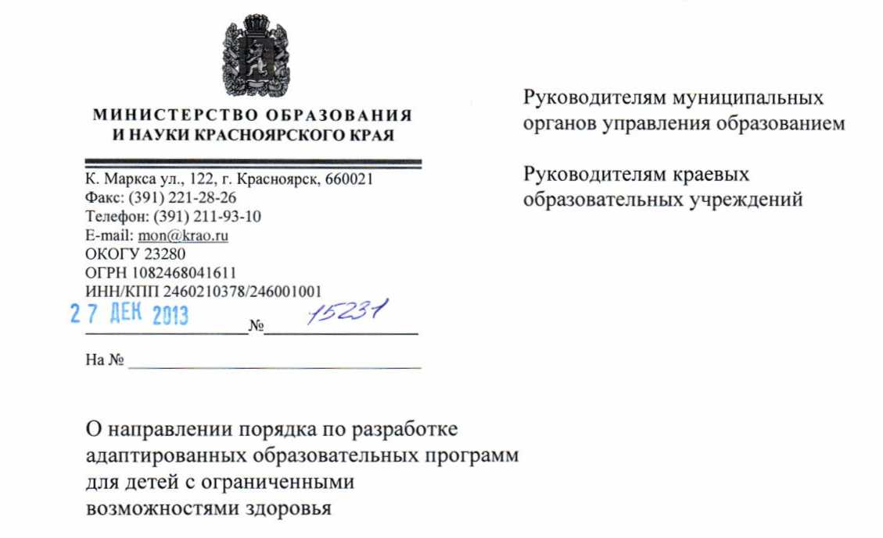
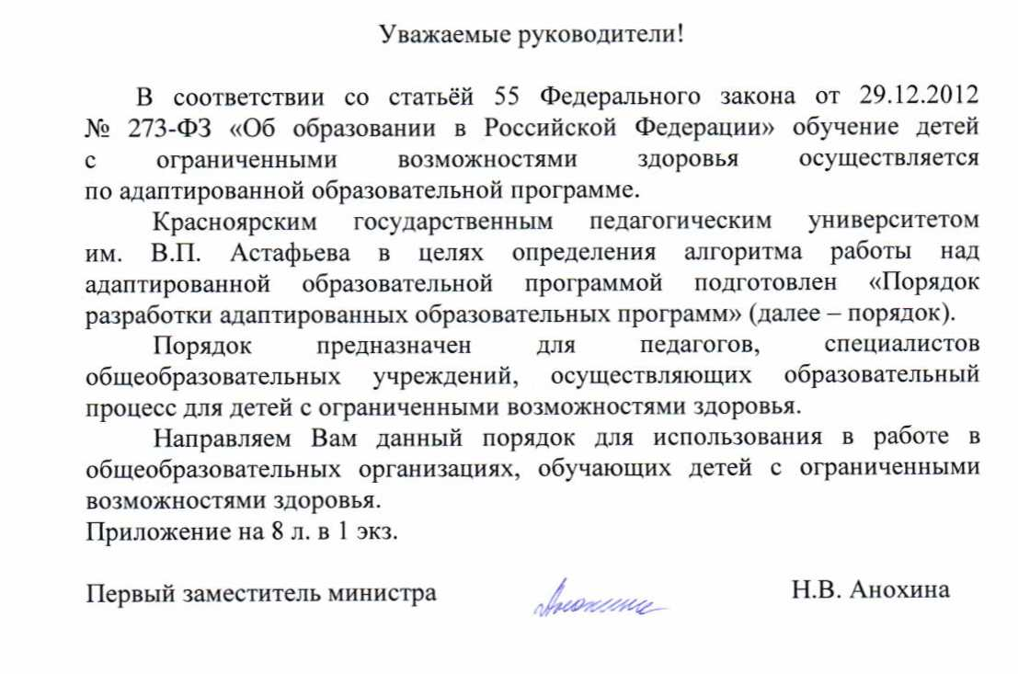

Slide 4
… АОП разрабатывается самостоятельно образовательной организацией с учетом федеральных государственных образовательных стандартов …
на основании основной общеобразовательной программы
в соответствии с особыми образовательными потребностями детей с ОВЗ.
Адаптация общеобразовательной программы осуществляется с учетом рекомендаций ПМПК (городской, затем - школьной), индивидуальной программы реабилитации инвалида и включает следующие направления деятельности:
анализ и подбор содержания;
изменение структуры и временных рамок;
использование разных форм, методов и приемов организации учебной деятельности.

Slide 5
Адаптированная образовательная программа НОО МБОУ «СОШ №6»

Slide 6
Общие положения 1 раздел. Содержание образования I. Образовательный компонент 1. Содержание обучения детей с легкой умственной отсталостью. 2. Содержание обучения детей с умеренной и тяжелой умственной отсталостью 3. Ожидаемые результаты освоения обучающимися адаптированной образовательной программы 4. Оценка достижения планируемых результатов II. коррекционный компонент III. воспитательный компонент 2 раздел. Организационный Структура программ отдельных учебных предметов, курсов Механизм реализации адаптированной образовательной программы Учебный план начального общего образования для классов для детей с ОВЗ, с умственной отсталостью 3 раздел. Требования к условиям реализации адаптированной программы

Slide 7
Адаптированные программы по предметам – приложение к АОП НОО. Структура программ отдельных учебных предметов, курсов Титульный лист Пояснительная записка Содержание программы по трем блокам: образовательный, коррекционный и воспитательный Основные требования к результатам реализации АП Система контрольно-измерительных материалов

Slide 8
Пояснительная записка. Излагается краткая психолого-педагогическая характеристика лиц с ОВЗ, с описанием особенностей их психофизического развития (в частности, умственная отсталость определенной степени). На основе данных психолого-педагогической диагностики формулируется цель и задачи обучения по предмету на текущий период (ступень или год). Указываются примерные программы, на основе которых подготовлена АП, а также обосновывается варьирование, если имеет место перераспределение количества часов, отводимых на изучение определенных разделов и тем, изменение последовательности изучения тем и др.

Slide 9
Содержание программы по трем блокам: образовательный, коррекционный и воспитательный. Проектирование каждого из трех блоков должно идти с учетом развития предметных, метапредметных и личностных результатов освоения обучающимися АП. Образовательный компонент АП раскрывается содержание образования по годам обучения, ожидаемые результаты предметных достижений, формы оценивания предметных достижений обучающихся с ОВЗ; Коррекционный компонент, излагает направления коррекционной работы с обучающимся (обучающимися) в рамках предмета, ее приемы, методы и формы. Воспитательный компонент содержит описание приемов, методов и форм работы, реализуемых в урочное и внеурочное время.

Slide 10
Основные требования к результатам реализации АП. Требования к результатам реализации Программы проектируются параллельно с описанием содержания в рамках обозначенных выше компонентов. Эти требования являются основой для осуществления промежуточной и итоговой оценки результативности АП. Система контрольно-измерительных материалов включает в себя тестовые материалы, тексты контрольных работ, вопросы для промежуточной и итоговой аттестации, включает критерии оценки проверочных работ.

Slide 11
Адаптированная образовательная программа
Адаптированные программы по предметам учебного плана для детей с ЛУО
на ступень
Адаптированные программы по предметам учебного плана для детей с ТУО
на год
Индивидуальные адаптированные программы по предметам учебного плана для детей, не справляющихся с нормами класса
на год
Индивидуальные адаптированные программы по предметам учебного плана
для Иванова Дмитрия
на год

Slide 12
Учебный план 1-4 классов для детей с ОВЗ, имеющих ЛУО |  | 2е
Обязательная часть
Филология | Русский язык | 5
 | Литературное чтение | 5
Математика и информатика | Математика | 5
Обществознание и естествознание | Окружающий мир | 1
Искусство | Музыка | 1
 | Изобразительное искусство | 1
Технология | Технология | 1
Физическая культура | Физическая культура | 3
Учебный план 1-4 классов для детей с ОВЗ, имеющих ТУО |  | 2ж
Обязательная часть
Фил | Русский язык (графика и письмо) | 3
 | Литературное чтение (альтернативное чтение) | 3
Мат | Математика (математические представления и конструирование) | 3
Общ | Окружающий мир | 2
Иск | Музыка | 1
 | Изобразительное искусство | 2
Тех | Технология (ручной труд) | 2
Физ | Физическая культура (адаптивная физическая культура) | 3

Slide 13
2д | 2е / 2ж
матем | матем | физ культ
физ культ | физ культ | окр мир
русский яз | русский яз | русский яз
лит чтен | лит чтен | лит чтен
лит чтен | ИЗО | ИЗО
ИЗО | лит чтен | лит чтен
матем | матем | матем
русский яз | русский яз | ремесло
матем | матем | матем
окр мир | окр мир | окр мир
лит чтен | русский яз | русский яз
 | лит чтен | ИЗО

Slide 14
Расписание ИКЗ 2014-15 |  | Понедельник | Вторник | Среда | Четверг | Пятница | Суббота
2 Г | Андрющенко Алексей | Лог-11.50 | Пс-11.50 |  |  | ЛФК-11.50 | Лог-11.50 Пс-12.00
 | Закомолкин Валентин |  | Пс-11.50 |  | ЛФК-10.50 Лог-11.15 | Лог-12.15 | Пс-12.00
 | Шимон Юлия | Пс-11.50 Лог-12.20 |  | Лог-11.50 ЛФК-12.20 |  |  | Пс-11.50
 | Сировецкий Семен | Пс-11.50 Лог-12.20 |  | Лог-11.50 ЛФК-12.20 | Пс-12.10 |  | Пс-11.50
 | Нуриева Сакина |  | Пс-11.50 | Лог-12.10 | ЛФК-10.50 | Лог-11.50 | Пс-12.00
 | Козырев Иван | Пс-11.50 Лог-12.20 |  | Лог-11.50 ЛФК-12.20 |  |  | Пс-11.50
 | Карпинский Никита | Лог-11.50 | Пс-11.50 |  |  | ЛФК-11.50 | Лог-11.50 Пс-12.00
 | Ходальский Максим | Лог-11.50 | Пс-11.50 |  |  | ЛФК-11.50 | Лог-11.50 Пс-12.00
Лог- 8з по 20 минут, пс-4з. по 20 минут. ЛФК-3з. по 15 минут
2Е+2Ж | Габдрахманов Никита |  | Пс-12.20 Лог-12.45 | Пс-12.10 Лог-12.40 |  | ЛФК-12.10 | Лог-12.10
 | Рассолов Максим |  | Пс-12.20 Лог-12.45 | Пс-12.10 |  | ЛФК-12.10 | Лог-12.10
 | Мозгов Роман | Пс-12.20 | ЛФК-12.20 | Пс-12.10 Лог-12.40 |  | Лог-12.30
 | Ерикайлов Юрий | Пс-12.20 Лог-12.45 | ЛФК-12.20 | Пс-10.30 | Лог-11.35
 | Рябкин Алексей | Пс-12.20 | Лог-11.50 ЛФК-12.20 | Пс-10.30 |  |  | Лог-10.20
Лог- 8з по 20 минут, пс-4з. по 20 минут. ЛФК-3з. по 15 минут

